Slide 1
অভিনন্দন

Slide 2
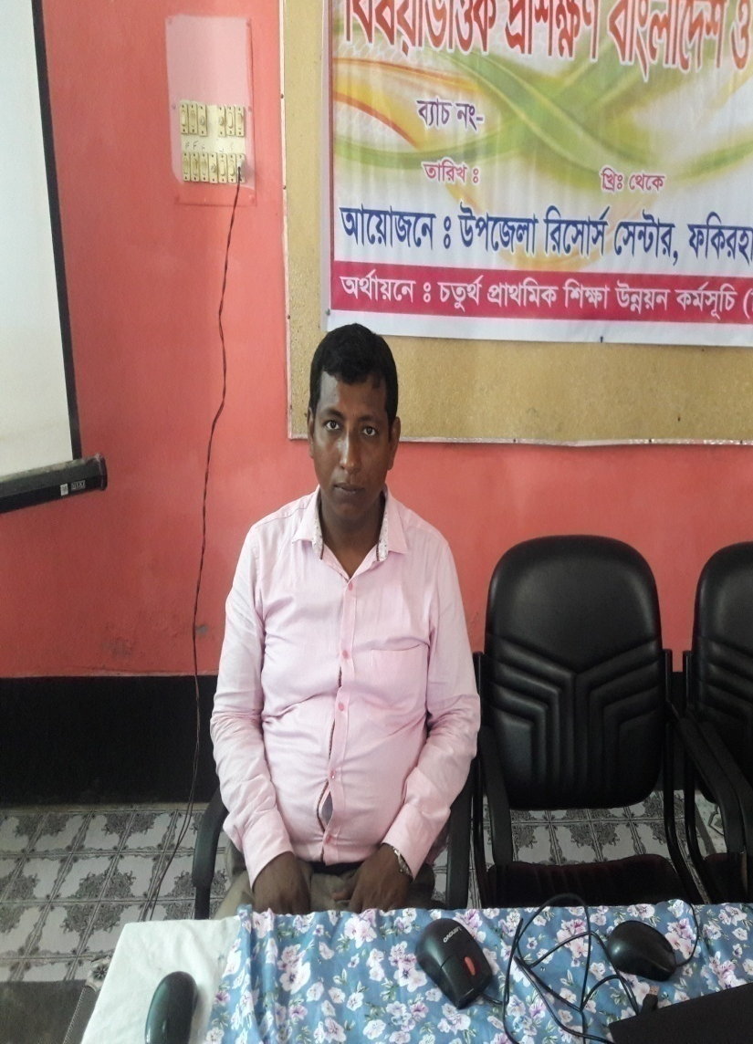
শিক্ষক পরিচিতিঃ
উজ্জ্বল কুমার দাম
সহকারী শিক্ষক
কাহারডাঙ্গা সরকারি প্রাথমিক বিদ্যালয়
ফকিরহাট, বাগেরহাট।

Slide 3
পাঠ পরিচিতিঃ
শ্রেণিঃ চতুর্থ
বিষয়ঃ বাংলা
সাধারণ পাঠঃ মায়ের ভালোবাসা
বিশেষ পাঠঃ একদিন মহানবী …. কাজ করল।
সময়ঃ ৫০ মিনিট।

Slide 4
শিখনফলঃ
১। শিক্ষার্থীরা গদ্যাংশটুকু শুদ্ধ উচ্চারণে পড়তে পারবে।
২। শিক্ষার্থীরা গদ্যাংশটুকু শুনে বুঝতে পারবে।
৩। গল্পটি বলতে পারবে।
৪। সহজ শব্দ লিখতে পারবে।

Slide 5
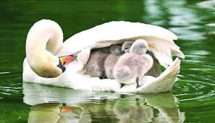

Slide 6
পাঠ ঘোষণাঃ
মায়ের ভালোবাসা

Slide 7
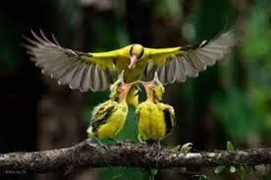

Slide 8
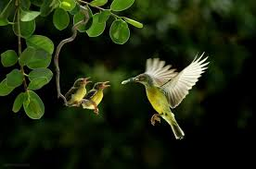

Slide 9
নতুন শব্দঃ
মহানবী – মহান যে নবী

Slide 10
আদর্শ পাঠঃ

Slide 11
শিক্ষার্থীর সরব পাঠঃ

Slide 12
যুক্তবর্ণ
মুহাম্মদ = ম্ম = ম+ম
বাচ্চা = চ্চ = চ+চ

Slide 13
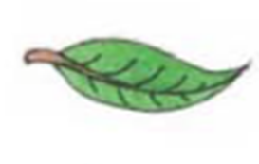
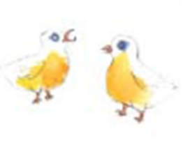
ছবির সাথে মিল করি
বাচ্চা
পাতা
গাছ
পাখি

Slide 14
একক কাজ
শিক্ষার্থীরা বাড়ি থেকে গল্পটি পড়ে আসবে ও খাতায় হাতের লেখা করবে।

Slide 15
মূল্যায়ন
ডান দিকের শব্দ দিয়ে খালি জায়গায় সঠিকভাবে বসাই।
১। মহানবির নাম ------------মুহাম্মদ (স)।
২। মা পাখিটা বাচ্চাদের-----------করল।
৩। লোকটি নিজের ---------বুঝতে পারল।
৪। পাখির ছানা দুটিকে ------------হবে।
ভুল
হযরত
বাঁচাতে
আদর

Slide 16
ছবি দেখি এবং শব্দ বানাই ও লিখি
তা
পা
পাতা
না
ছা
ছানা
খি
পা
পাখি
ছ
গা
গাছ

Slide 17
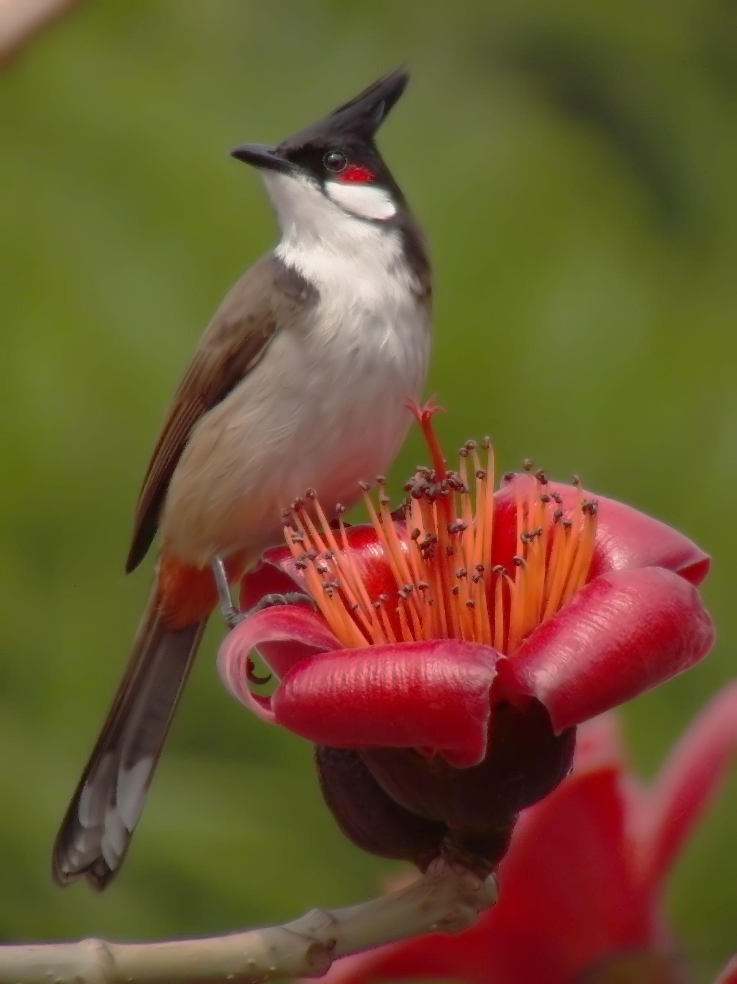
ধন্যবাদ

